Slide 1
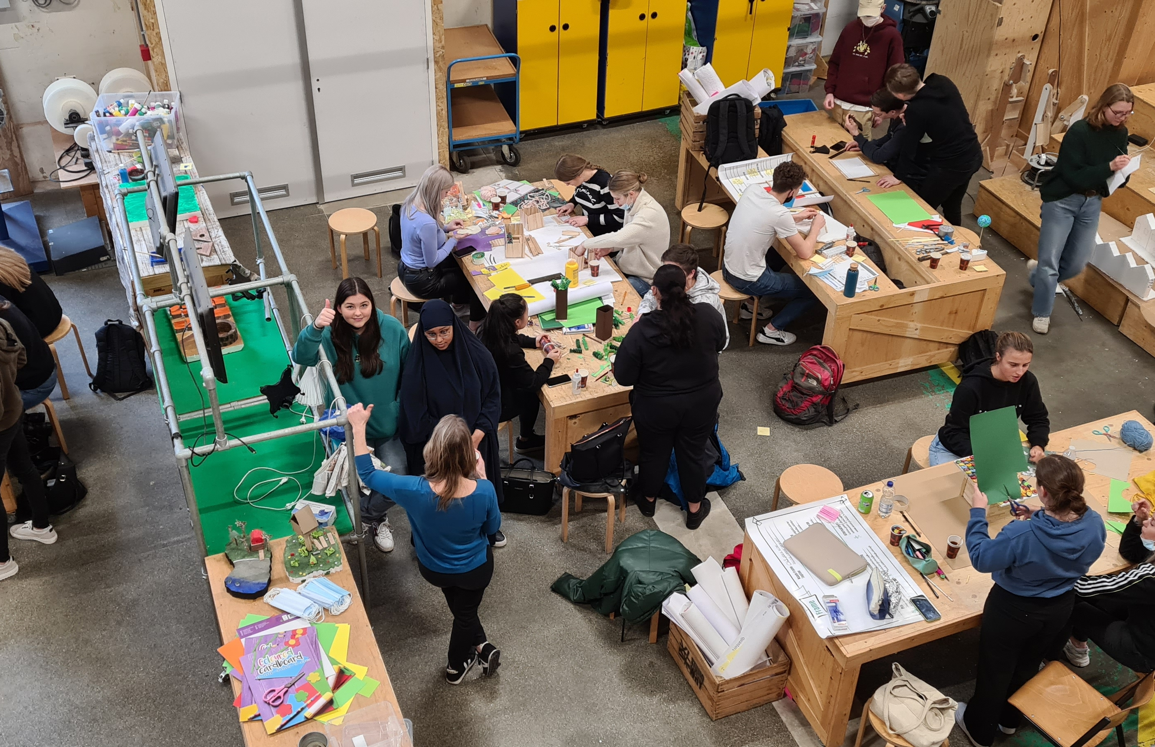

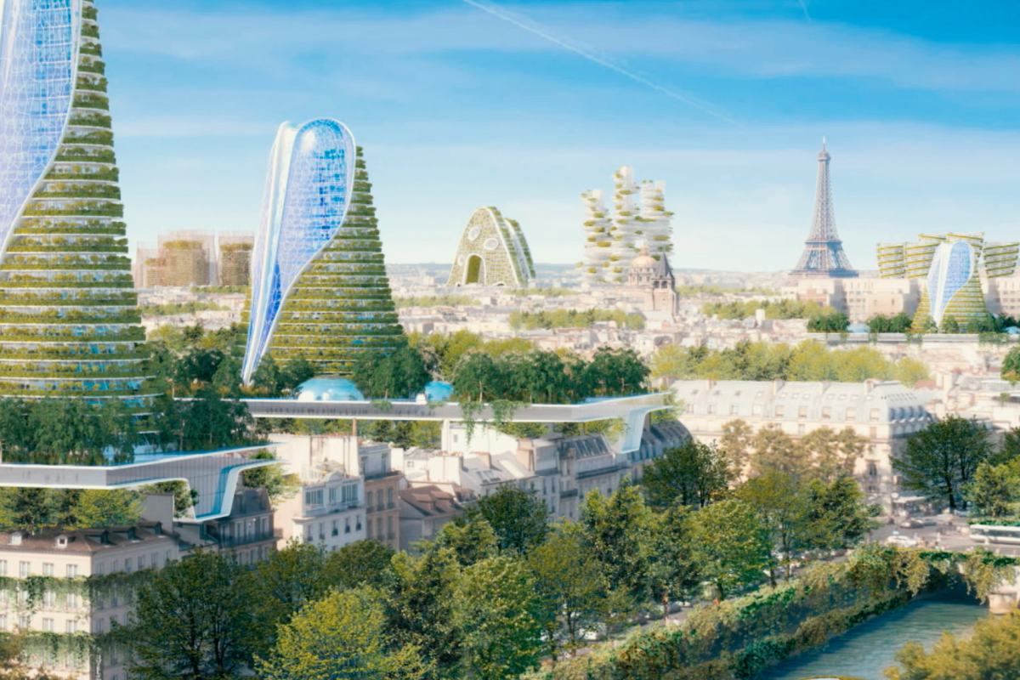
Hackathon
Stad van de toekomst

Slide 2


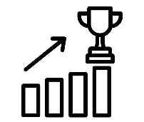
Uitdagingen
Begrippen
Verstedelijking / urbanisatie
Bevolkingsgroei (exponentieel)
IBS Thema
Uitdagingen
Trends & ontwikkelingen
Best Practice
Visie
IBS Toetsing
Kennistoets
Visiedocument
Reflectiegesprek
Week 1 | Week 2 | Week 3 | Week 4 | Week 5 | Week 6 | Week 7 | Week 8 | Week 9 | Week 10

Slide 3
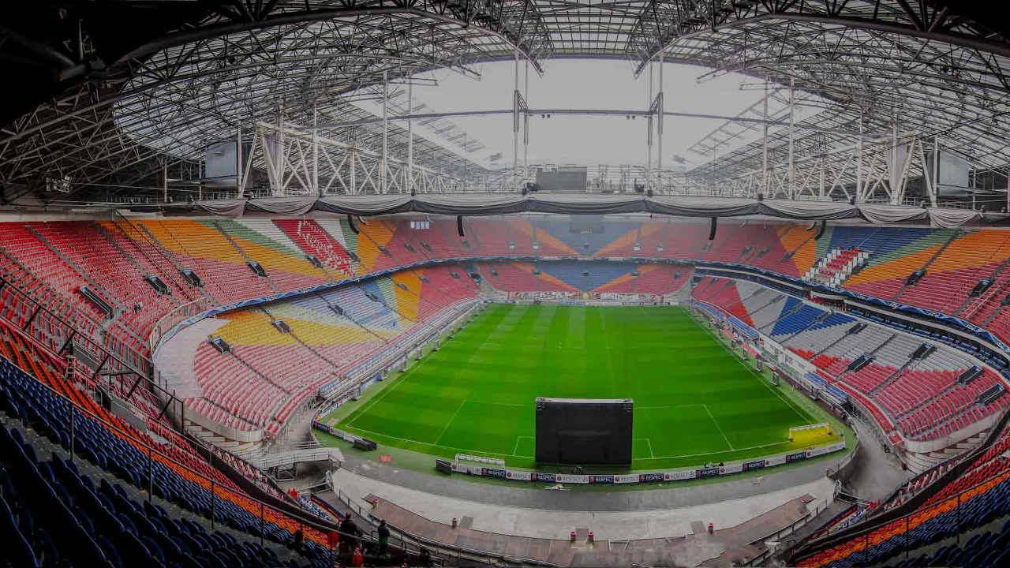

Notes:
Driven by exponential technological & digital growth and an exponential decrease of natural resources, the world is becoming a more complex system than it has ever been.
48 seconds
42 sec plasjes

Slide 4
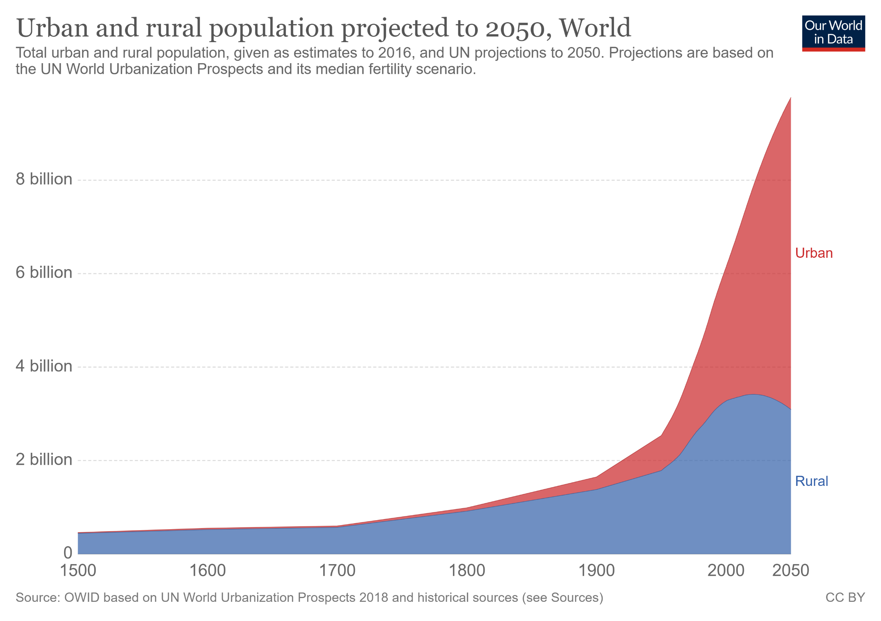
Exponentiële groei wereldbevolking
Notes:
https://ourworldindata.org/urbanization

Slide 5
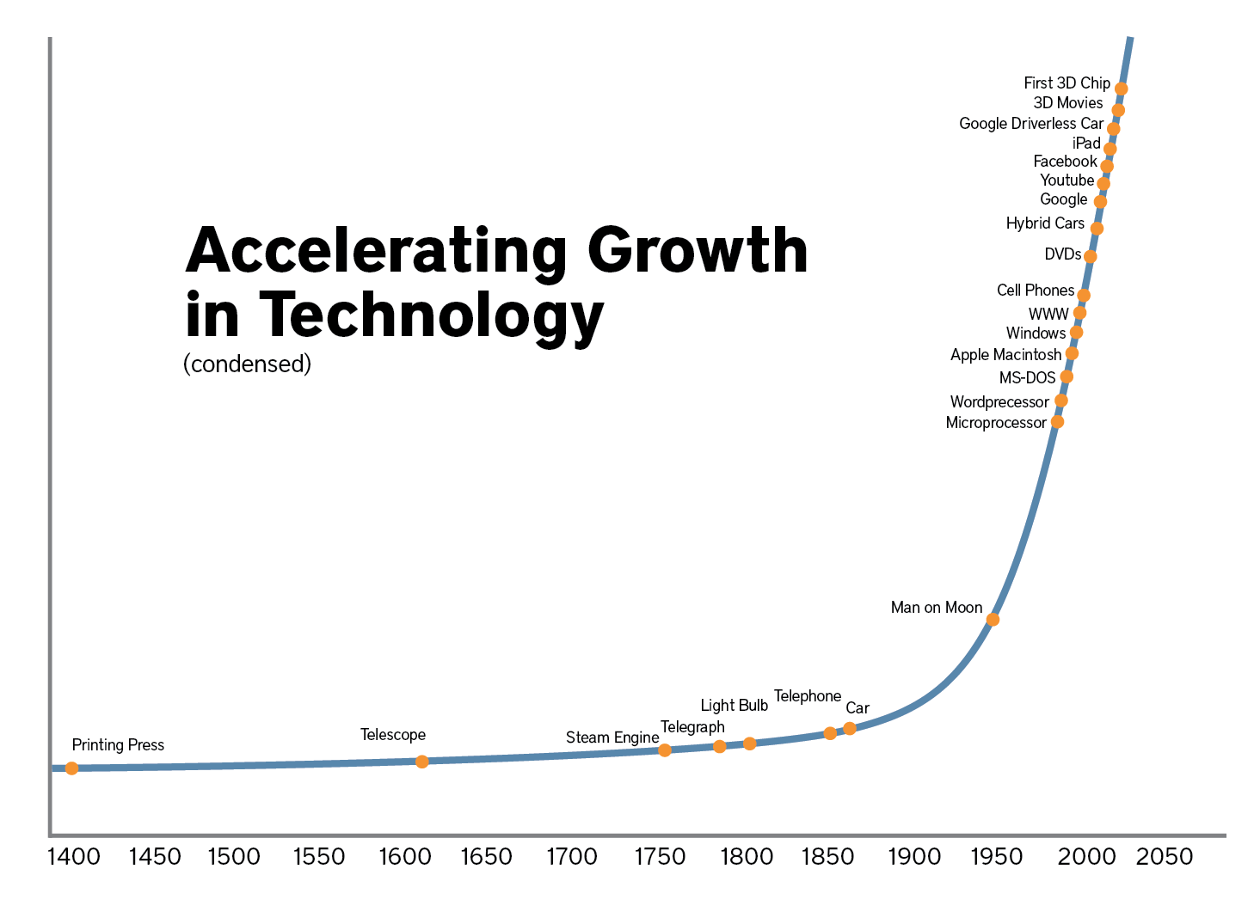
Exponentiële groei technologie
Notes:
https://ourworldindata.org/urbanization

Slide 6
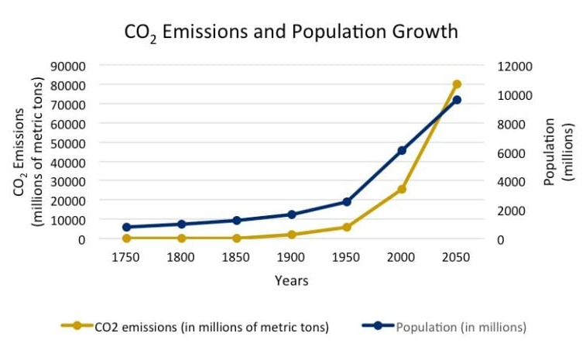


Exponentiële groei CO₂ uitstoot
Notes:
https://ourworldindata.org/urbanization

Slide 7

Exponentiële groei
Mindset
Mogelijkheid om te veranderen
Kennis en skills
Notes:
What we see now is a discrepancy between how rapid our environment changes, including technology, and how fast we anticipate on this change.
The dot represents when we actually start to notice the change around us.
Previously, we were trained in a traditional way with knowledge and skills. But this is no longer enough.
Knowledge and technology are not barriers to being creative and innovative. It’s not about having the right tools; it’s about having the right mindset in an innovative culture that can take advantage of those tools and the changing environment.
Wat we zien is een tegenstrijdigheid tussen hoe snel onze wereld veranderd, inclusief technologie, en hoe snel we anticiperen op deze verandering.
De stip laat zien wanneer we eindelijk de verandering opmerken.
In de traditionele manier worden we getraind op basis van kennis en vaardigheden. Maar dit is niet meer genoeg. Het gaat niet om het hebben van de juiste vaardigheden of middelen, het gaat om de juiste mindset in een innovatieve cultuur dat profiteert van de vaardigheden en middelen in een snel veranderende samenleving.

Slide 8
Business Thinking
Probleem
Oplossing

Slide 9


Notes:
https://www.nrc.nl/nieuws/2022/01/17/nederland-mag-nooit-inzetten-op-geo-engineering-a4079981

Slide 10
DESIGN THINKING
Design Thinking
Context
Probleem
Oplossing

Slide 11
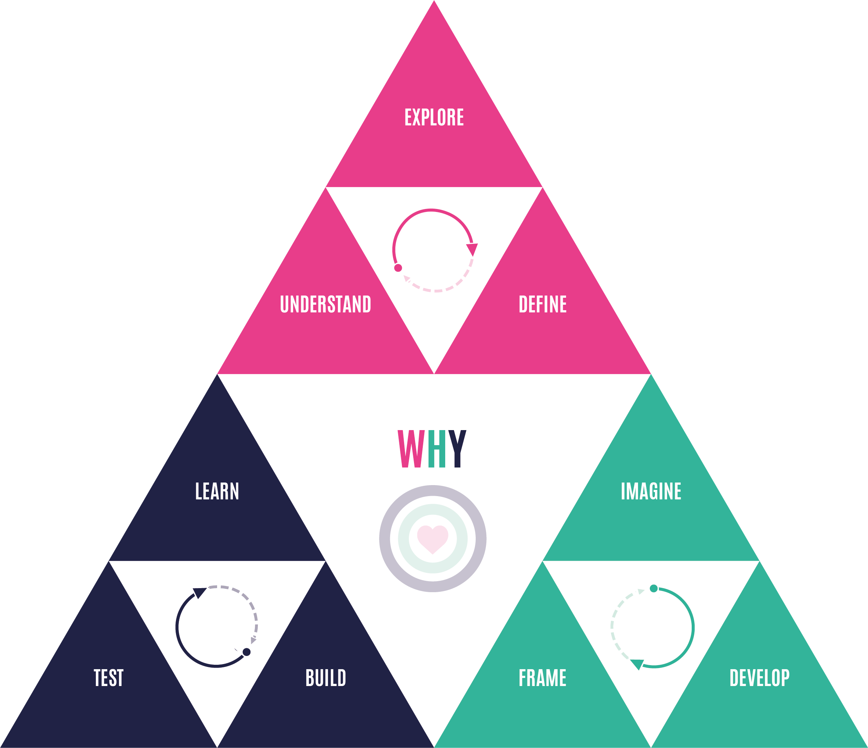
UNDERSTAND

Slide 12
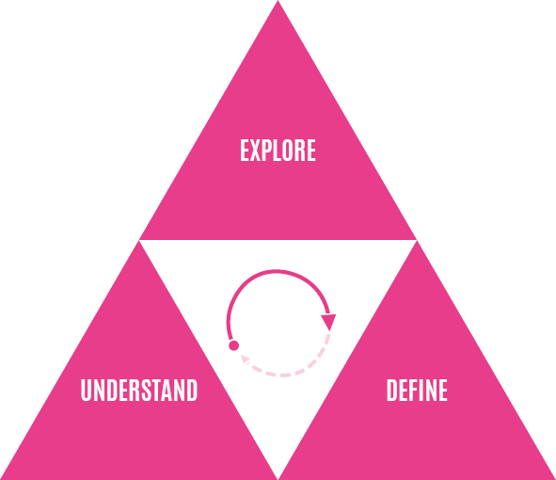
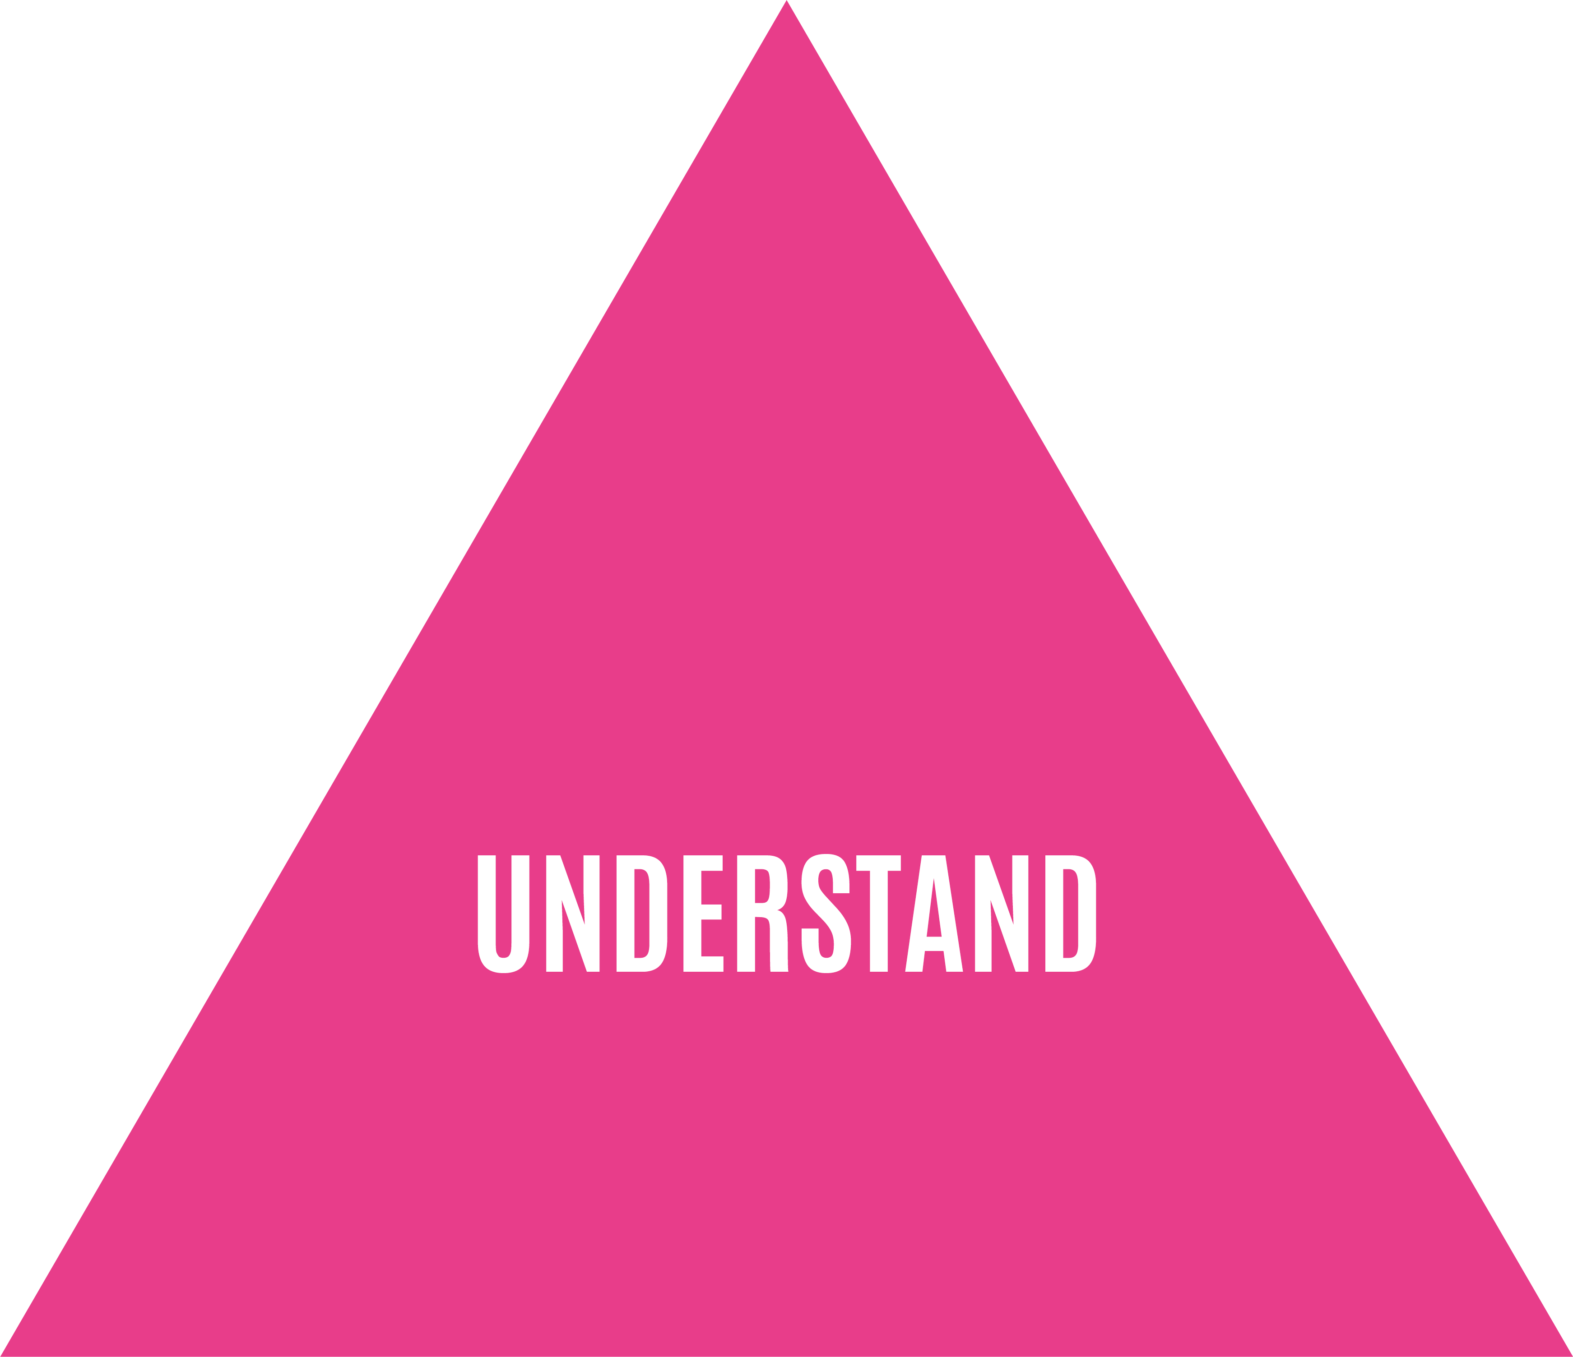
UNDERSTAND
STUDIO.WHY DESIGN THINKING
CONTEXT DESIGN
UNDERSTAND - WAT IS ONZE UITDAGING ?

Slide 13
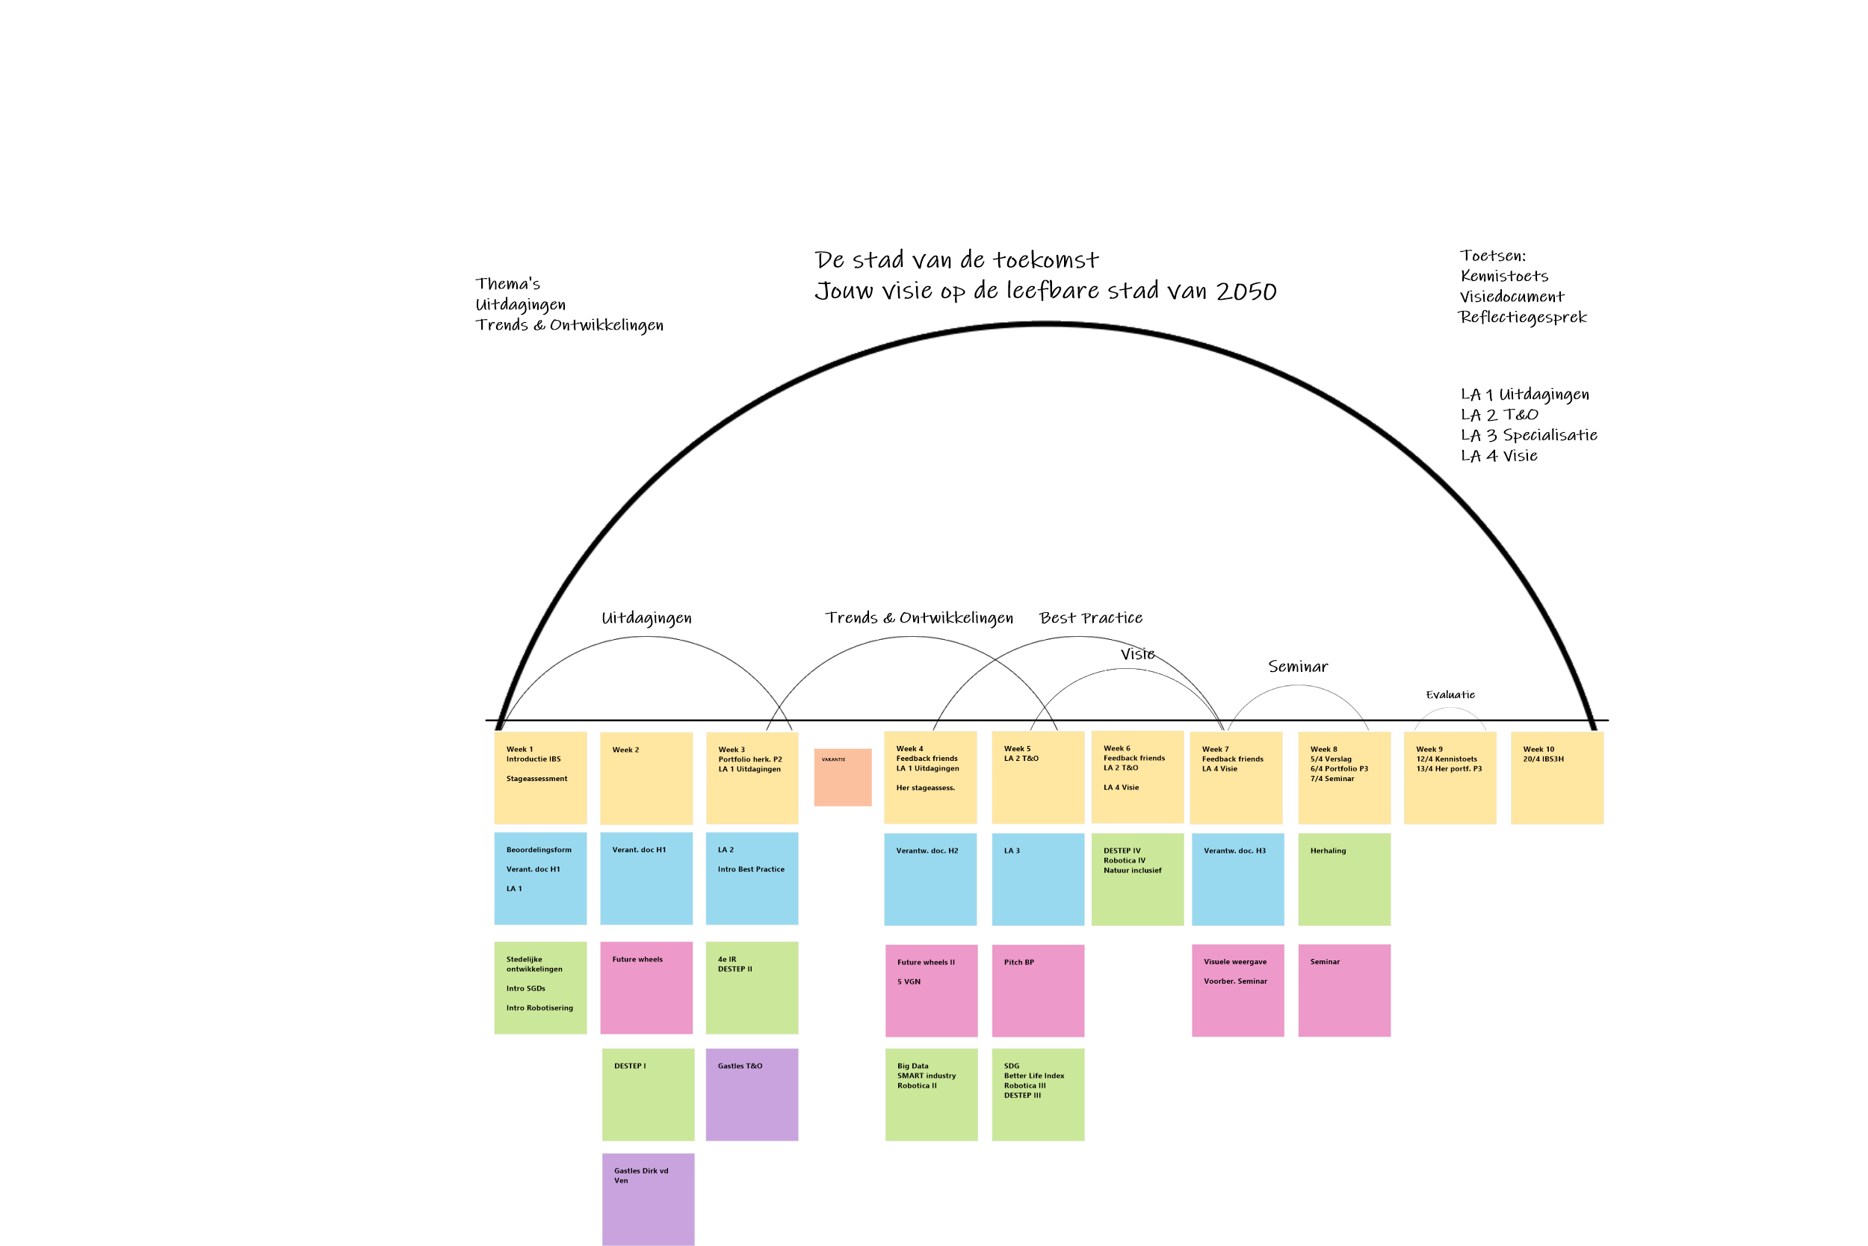

Slide 14

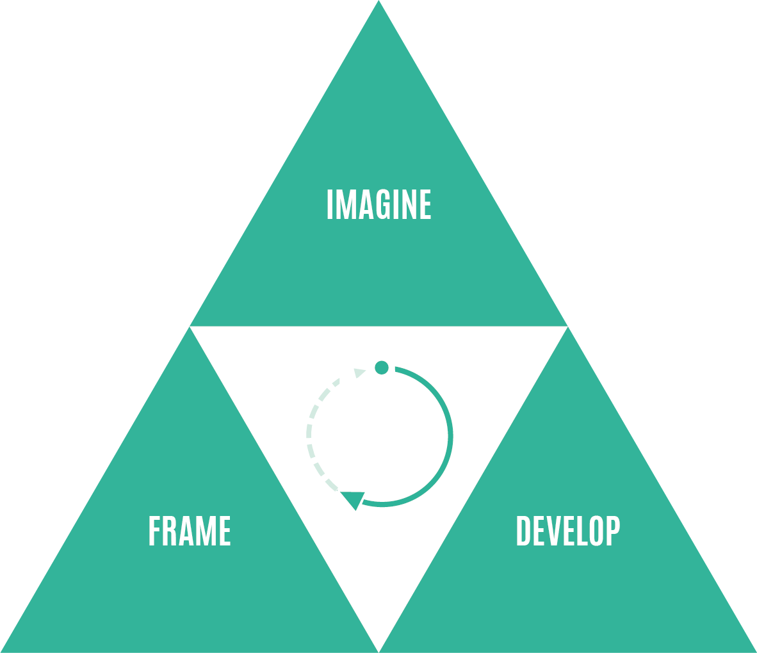
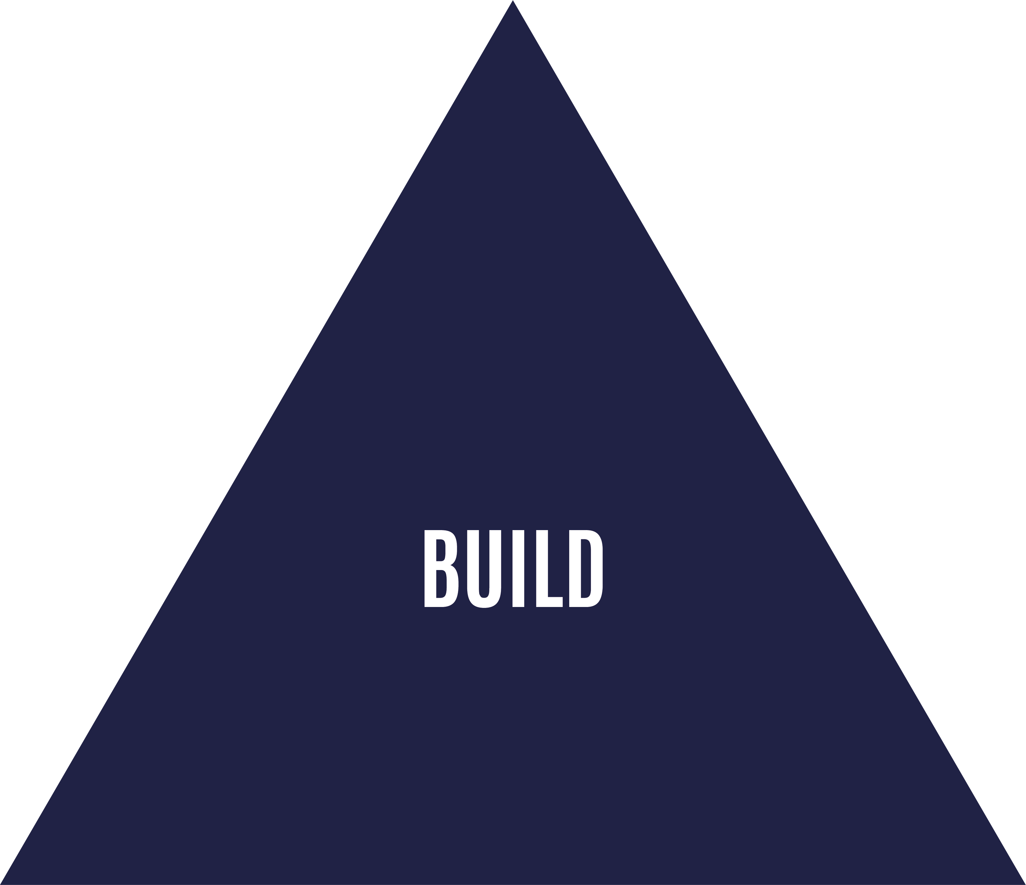

Slide 15
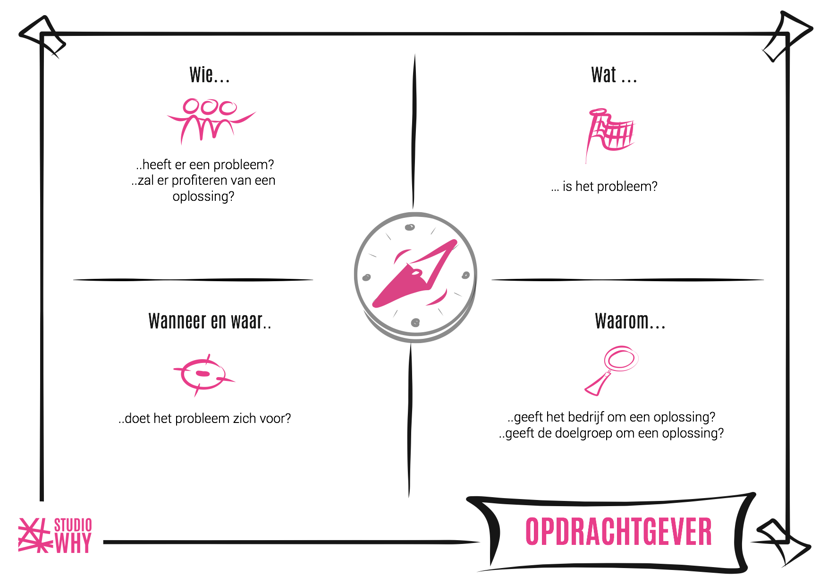
UNDERSTAND - WAT IS ONZE UITDAGING ?

Slide 16
UNDERSTAND - WAT IS ONZE UITDAGING ?

Slide 17

UNDERSTAND - WAT IS ONZE UITDAGING ?
Oorzaak maatschappelijke uitdagingen
Er is beschreven hoe er onderzoek is gedaan naar maatschappelijke uitdagingen op het gebied van circulariteit. De stappen zijn helder beschreven.
Er zijn minimaal drie maatschappelijke uitdagingen uitgewerkt.
Per uitdaging zijn minimaal twee actuele en betrouwbare bronnen gebruikt.

